Slide 1
MEDE · CP0 · [NUMELE ETAPEI] · SĂPTĂMÂNA 3
Liță Ana-Maria-Larisa · U12· Senzorul de calitate a aerului (senzor × zi)
Întrebarea mea: Cum variază concentrația de PM2.5 la stația B12 în funcție de temperatura medie și viteza medie a vântului?
Unde am ajuns
Etapa curentă: fenomen și surse (CP0)
Făcut: unitate aleasă (U12); 2 surse complementare identificate; întrebare formulată; 2 articole-ancoră selectate.
Ce am schimbat față de plan: nimic.
Unitatea de analiză: stația de monitorizare a calității aerului CJ1 din Cluj-Napoca, analizată la nivel zilnic (stație × zi).
Sursa 1: concentrații PM2.5 măsurate la B12
Sursa 2: temperatură medie la 2 m și viteză medie a vântului la 10 m, din Open-Meteo, pentru coordonatele stației B12.
Pasul de timp:zilnic
Cui îi folosește răspunsul: Rezultatele pot ajuta specialiștii în calitatea aerului să înțeleagă mai bine legătura dintre condițiile meteorologice și concentrațiile de PM2.5.

Slide 2
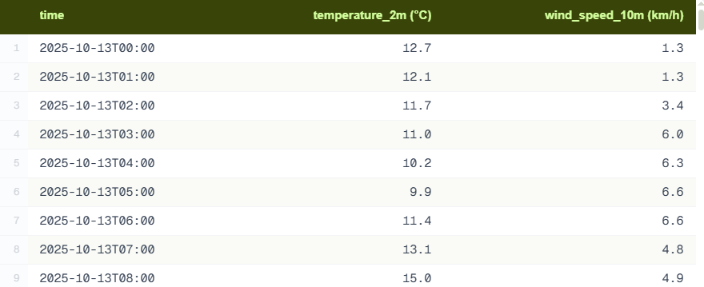
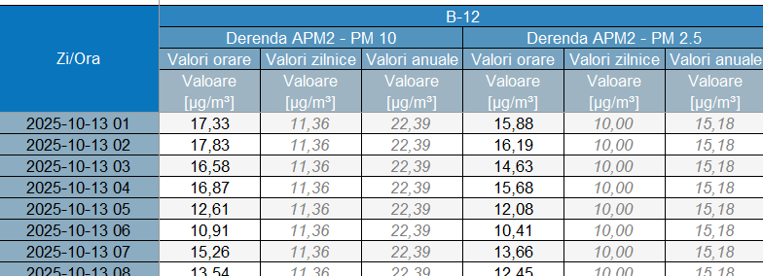
DOVADA ETAPEI
PM2.5 si datele meteo vor fi aliniate pe zile pentru statia B12( Bucuresti)
Articole-ancoră
Roșianu, A.-M., Leru, P. M., Ștefan, S., Iorga, G., & Mărmureanu, L. (2022). Six-year monitoring of atmospheric pollen and major air pollutant concentrations in relation with meteorological factors in Bucharest, Romania. Romanian Reports in Physics, 74, Article 703.
Hriscan, T.; Chirita, S.; Burcea, M.; Calcan, A.; Corbu, M.; Iorga, G. Meteorological Characteristics Associated with Air Pollution in Bucharest Greater Area, Romania. Environ. Sci. Proc. 2021, 4, 22. https://doi.org/10.3390/ecas2020-08128
Open-Meteo Historical Weather API
t
Calitateaer.ro (RNMCA)

Slide 3
BLOCAJE ȘI URMĂTOARELE DOUĂ SĂPTĂMÂNI
Riscuri și plan până la CP1
Blocaje: Riscul principal este ca datele din surse diferite să nu fie suficient de compatibile pentru a evidenția relații relevante → voi verifica și compara datele înainte de analiză.
La CP1 arăt: Inventarul seturilor de date pentru stația B-12, București , tabelul variabilelor selectate și o primă vizualizare a evoluției zilnice a PM2.5.
Analiza pe care o pregătesc: Verific perioada comună și numărul de observații valide pentru PM2.5, temperatura medie și viteza medie a vântului. Compar apoi evoluția orară și zilnică pentru a vedea ce pas de timp evidențiază mai clar episoadele de poluare.
Secțiunea de articol pe care o scriu: Descrierea datelor și motivația cercetării.

